Slide 1

НЕКОММЕРЧЕСКОЕ АКЦИОНЕРНОЕ ОБЩЕСТВО
«КАЗАХСКИЙ НАЦИОНАЛЬНЫЙ ИССЛЕДОВАТЕЛЬСКИЙ ТЕХНИЧЕСКИЙ УНИВЕРСИТЕТ имени К.И.САТПАЕВА»
Институт геологии и нефтегазового дела им. К. Турысова
Кафедра «Геофизика и сейсмология»
GPH7142 - Инженерная сейсмология и сейсмостойкость
7М05302 – «Сейсмология
Лекция– 3
На тему «Сейсмическое районирование и микрорайонирование»
Преподаватель: Ратов Боранбай Товбасарович – доктор технических наук, профессор

Slide 2

Основы сейсмического районирования
Сейсмическое районирование представляет собой фундаментальную научную дисциплину, которая занимается картированием территорий по степени сейсмической опасности. Это многоступенчатый процесс, включающий анализ исторических данных о землетрясениях, изучение тектонического строения региона, моделирование распространения сейсмических волн и оценку вероятности возникновения землетрясений различной магнитуды.
Главная цель районирования — предоставить достоверную информацию для проектирования сейсмостойких зданий и сооружений, планирования территорий и разработки мер по снижению сейсмического риска. В России действует система общего сейсмического районирования (ОСР), которая регулярно обновляется с учетом новых данных сейсмологических наблюдений.
Современные методы районирования основаны на вероятностном подходе, учитывающем неопределенность в оценке сейсмической опасности и позволяющем количественно оценить риски для различных периодов повторяемости землетрясений.

Slide 3
Масштабы сейсмического районирования
Глобальное районирование
Региональное районирование
Изучение сейсмичности планеты в целом, выявление основных сейсмических поясов и зон субдукции. Масштаб 1:25 000 000 и мельче.
Оценка сейсмической опасности крупных территорий — стран, континентов. Карты ОСР России выполнены в масштабе 1:8 000 000.
Детальное районирование
Микрорайонирование
Изучение отдельных регионов и областей с повышенной детализацией. Масштаб 1:500 000 — 1:200 000.
Максимально детальная оценка для конкретных площадок строительства. Масштаб 1:25 000 и крупнее.

Slide 4

Карты общего сейсмического
районирования
Карты ОСР являются нормативным документом, определяющим требования к сейсмостойкости строительства на территории России. Современная карта ОСР-2016 разработана с использованием передовых методов сейсмологии и представляет собой комплект из трех карт, соответствующих различным периодам повторяемости землетрясений.
Карта А (10% за 50 лет)
Карта В (5% за 50 лет)
Наиболее вероятные сейсмические воздействия, период повторяемости ~500 лет. Используется для массового гражданского строительства.
Редкие сильные землетрясения, период повторяемости ~1000 лет. Применяется для ответственных объектов.
Карта С (1% за 50 лет)
Максимальные расчетные землетрясения, период повторяемости ~5000 лет. Используется для особо ответственных сооружений.

Slide 5
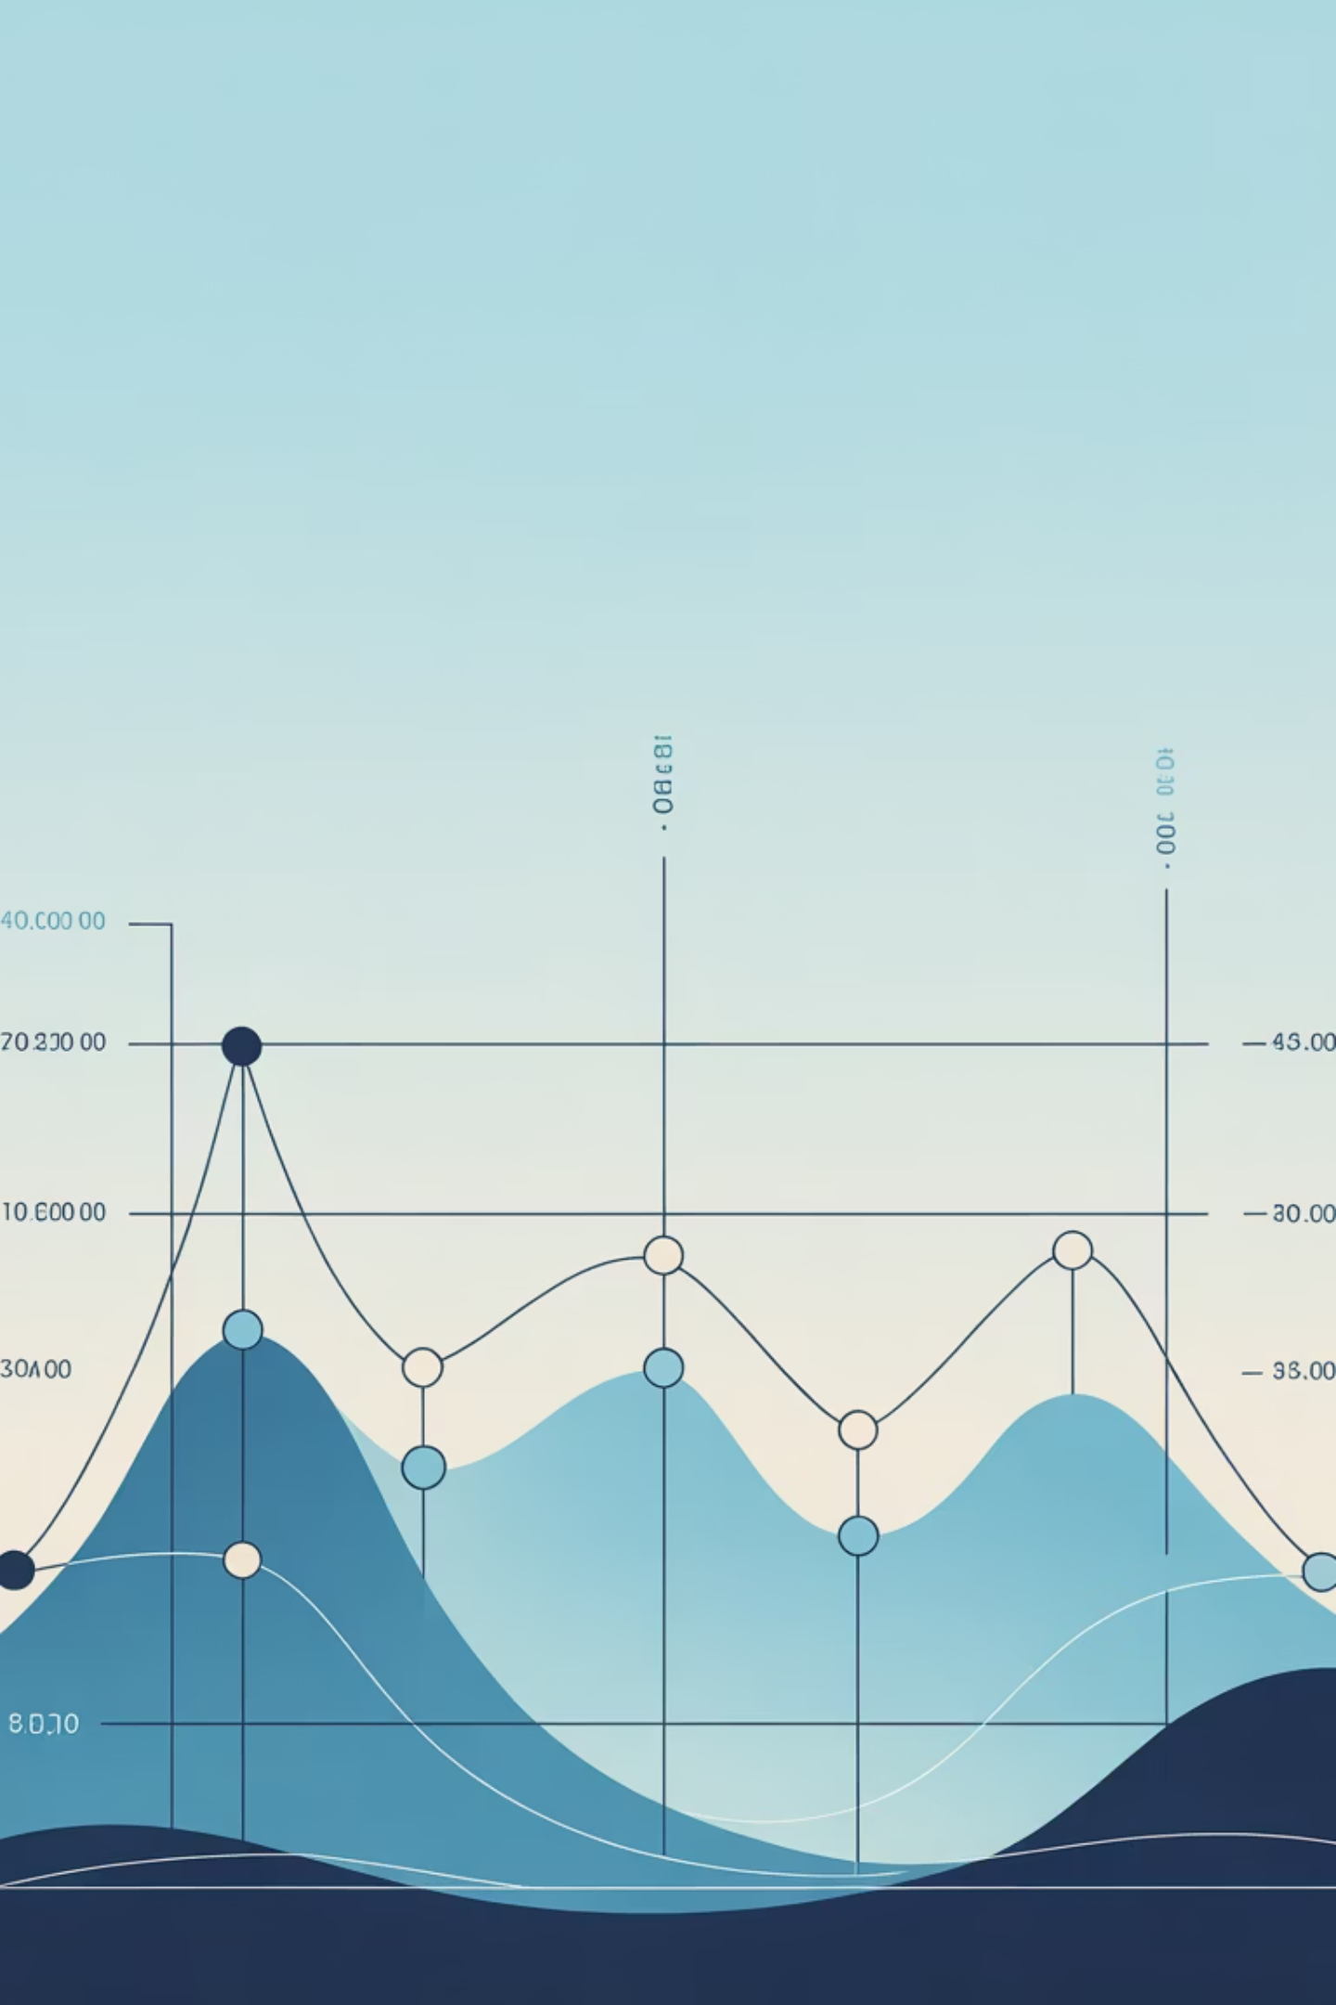
Методы сейсмического районирования
Детерминистический подход
Вероятностный подход
Основан на изучении максимальных исторических землетрясений и геологических данных о сейсмогенных структурах. Метод предполагает, что землетрясения, происходившие в прошлом, могут повториться в будущем с той же магнитудой.
Современный метод, основанный на статистическом анализе сейсмичности и оценке вероятности превышения определенного уровня сейсмических воздействий за заданный период времени.
Построение моделей повторяемости землетрясений
Анализ исторических сейсмологических каталогов
Учет неопределенностей в оценках параметров
Палеосейсмологические исследования
Расчет кривых сейсмической опасности
Изучение активных разломов и тектоники
Оценка риска для различных сценариев
Определение максимальной магнитуды для каждой зоны
Позволяет получить количественные оценки риска и оптимизировать проектные решения с учетом экономических факторов.
Метод дает консервативные оценки, но не учитывает вероятность возникновения событий.

Slide 6
Сейсмическое микрорайонирование
Сейсмическое микрорайонирование (СМР) — это детальная оценка сейсмической опасности конкретной территории, учитывающая влияние местных грунтовых условий, рельефа и геологического строения на характеристики сейсмических колебаний. В отличие от общего районирования, СМР проводится в крупном масштабе (1:25 000 и крупнее) и позволяет выявить участки с повышенной или пониженной сейсмической опасностью в пределах одной балльности по карте ОСР.
Эффекты усиления
Резонансные явления
Топографические эффекты
Мягкие грунты могут усиливать амплитуду колебаний в 3-5 раз по сравнению со скальными основаниями
При совпадении частот колебаний с собственными частотами грунтовой толщи возникают опасные резонансные эффекты
Рельеф местности может приводить к концентрации сейсмических волн и усилению колебаний на вершинах и склонах
СМР является обязательным этапом для проектирования ответственных объектов в сейсмически опасных районах. Результаты микрорайонирования позволяют скорректировать проектную балльность площадки на ±1 балл относительно карт ОСР, что существенно влияет на стоимость и конструктивные решения строительства.

Slide 7
Методы сейсмического микрорайонирования
01
02
03
Инженерно-геологические изыскания
Геофизические исследования
Инструментальные наблюдения
Сейсмическое профилирование, измерение скоростей распространения сейсмических волн
Регистрация микросейсм и слабых землетрясений станциями на разных грунтах
Бурение скважин, определение физико-механических свойств грунтов, мощности слоев
04
05
Численное моделирование
Составление карт
Расчет реакции грунтовой толщи на сейсмические воздействия методом конечных элементов
Построение карт сейсмической опасности с учетом грунтовых условий
Комплексное применение этих методов позволяет получить наиболее достоверные результаты. Особое значение имеет метод расчетных сейсмических колебаний, при котором на основе региональных акселерограмм и данных о грунтовых условиях рассчитываются синтетические колебания для конкретной площадки.

Slide 8



Факторы, влияющие на сейсмическую опасность
Геологические факторы
Геоморфологические факторы
Гидрогеологические факторы
Тектоническое строение региона
Рельеф местности
Уровень грунтовых вод
Наличие активных разломов
Крутизна склонов
Водонасыщенность грунтов
Геологический возраст пород
Наличие оползневых процессов
Риск разжижения грунтов
Плотность и прочность грунтов
Речные долины и каньоны
Наличие плывунов
Глубина залегания скального основания
Формы ледникового рельефа
Карстовые процессы
Все эти факторы действуют комплексно и взаимосвязанно, создавая уникальные условия сейсмической опасности для каждой конкретной территории. Их тщательный анализ является ключом к достоверной оценке сейсмического риска.

Slide 9
Факторы, влияющие на сейсмическую опасность
Геологические факторы
Геоморфологические факторы
Гидрогеологические факторы
Тектоническое строение региона
Рельеф местности
Уровень грунтовых вод
Наличие активных разломов
Крутизна склонов
Водонасыщенность грунтов
Геологический возраст пород
Наличие оползневых процессов
Риск разжижения грунтов
Плотность и прочность грунтов
Речные долины и каньоны
Наличие плывунов
Глубина залегания скального основания
Формы ледникового рельефа
Карстовые процессы
Все эти факторы действуют комплексно и взаимосвязанно, создавая уникальные условия сейсмической опасности для каждой конкретной территории. Их тщательный анализ является ключом к достоверной оценке сейсмического риска.

Slide 10

Практическое применение результатов
Проектирование сейсмостойких зданий
Территориальное планирование
Оценка сейсмического риска
Карты сейсмической опасности учитываются при разработке генеральных планов городов и размещении особо опасных объектов
Результаты районирования и микрорайонирования используются для определения расчетных сейсмических нагрузок и выбора конструктивных схем зданий
Данные используются страховыми компаниями для расчета премий и государственными органами для планирования мероприятий по снижению риска
Экономический эффект: Правильное применение результатов сейсмического районирования позволяет оптимизировать затраты на строительство, избегая как излишнего запаса прочности, так и недостаточной сейсмостойкости конструкций. По оценкам экспертов, экономия может достигать 15-20% от стоимости строительства при сохранении необходимого уровня безопасности.

Slide 11



Современные тенденции и перспективы
Развитие сейсмического районирования и микрорайонирования идет по пути внедрения новейших технологий и методов. Современная сейсмология использует мощные вычислительные средства, спутниковые данные и машинное обучение для повышения точности прогнозов.
Космический мониторинг
Искусственный интеллект
Плотные сети наблюдений
Использование данных InSAR для отслеживания деформаций земной коры
Применение машинного обучения для анализа больших данных и выявления закономерностей
Развертывание густых сетей сейсмических станций для детального мониторинга
Перспективным направлением является интеграция различных источников данных — сейсмологических, геодезических, геологических — в единые информационные системы. Это позволяет создавать динамические модели сейсмической опасности, которые обновляются в реальном времени по мере поступления новых данных.
Особое внимание уделяется разработке сценариев сильных землетрясений для крупных городов с использованием суперкомпьютерного моделирования. Такие расчеты позволяют заранее оценить возможные последствия и разработать эффективные планы реагирования.

Slide 12
Ключевые выводы
Многоуровневый подход
Научная основа
Практическое значение
Сейсмическое районирование и микрорайонирование образуют единую систему оценки сейсмической опасности от глобального до локального масштаба
Современные методы основаны на вероятностном подходе и учитывают множество факторов, влияющих на сейсмическую опасность
Результаты являются основой для обеспечения сейсмобезопасности строительства и территориального планирования
Сейсмическое районирование и микрорайонирование — это динамично развивающиеся научные дисциплины, которые играют критическую роль в обеспечении безопасности населения и инфраструктуры в сейсмически опасных регионах. Постоянное совершенствование методов, накопление новых данных и внедрение передовых технологий позволяют повышать точность и достоверность оценок сейсмической опасности.
Междисциплинарный характер этих исследований требует тесного взаимодействия сейсмологов, геологов, геофизиков, инженеров и специалистов по оценке рисков. Только комплексный подход, основанный на современных научных достижениях и передовых технологиях, позволяет эффективно решать задачи снижения сейсмического риска и защиты общества от разрушительных землетрясений.
«Изучение сейсмической опасности — это не просто научная задача, но и важнейшая социальная ответственность перед будущими поколениями»

